Slide 1

Парадный портрет
выполнила:
студентка гр. Д-ПБ-21
Полонская Анфиса

Slide 2

Определение и признаки
Парадный портрет — разновидность портретного жанра в изобразительном искусстве, преимущественно в живописи. Его главная задача — продемонстрировать высокое социальное положение, власть или статус модели.
Характерные черты:
Богатое одеяние, регалии, награды и знаки отличия
Использование точки зрения снизу вверх
Аллегорические фигуры и атрибуты (держава и скипетр, лавровый венок)
Крупноформатность произведения, которая создаёт ощущение монументальности и величия.

Slide 3


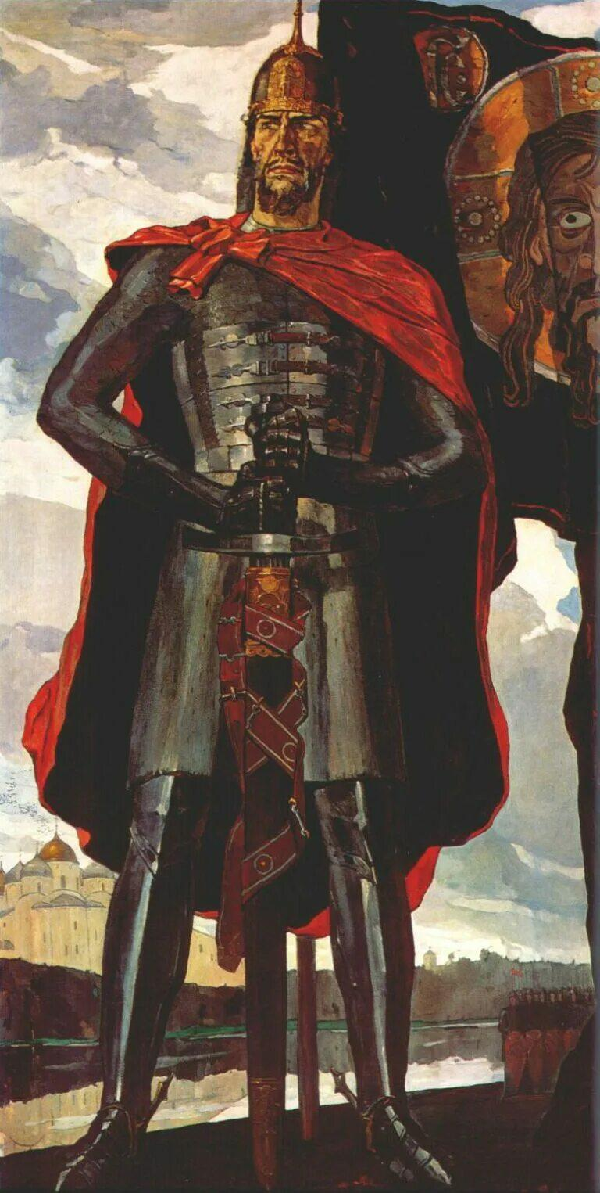
Павел Корин создал триптих «Александр Невский» в 1942–1943 г. Картина посвящена русскому князю, причисленному к лику святых за защиту русских земель от врагов.
• монументальность и масштабность композиции
• символическая насыщенность
• цветовая гамма и композиция
• историческая и символическая глубина
• общественная и идеологическая функция
«Александр Невский»

Slide 4
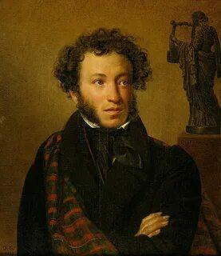
Портрет Александра Пушкина — работа Ореста Кипренского (1827).
• торжественная поза и композиция
• символика и атрибуты
• колорит и освещение
• тщательная проработка деталей
«Портрет А.С. Пушкина»

Slide 5
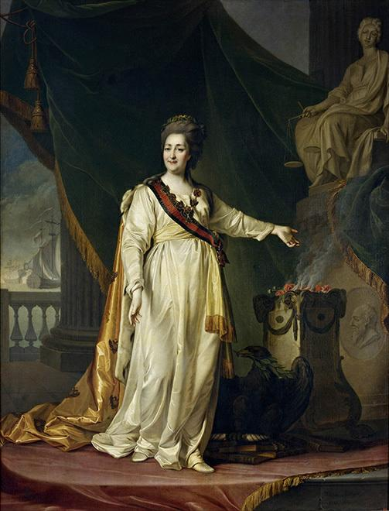
Авторский вариант Дмитрия Левицкого 1783 года. Он создал несколько версий этого портрета, а впоследствии его неоднократно повторяли и другие художники.
«Художник, в творческом союзе с музой, изобразил Екатерину, уподобив ее богине, благодаря которой благоденствует вся страна, омываемая семью морями»
• Изображение модели в полный рост
• Фронтальный разворот фигуры
• Низкая линия горизонта
• Выраженность позы и жеста
• Костюм и знаки отличия
• Панегирическая интонация
«Портрет Екатерины-законодательницы в храме богини Правосудия»

Slide 6
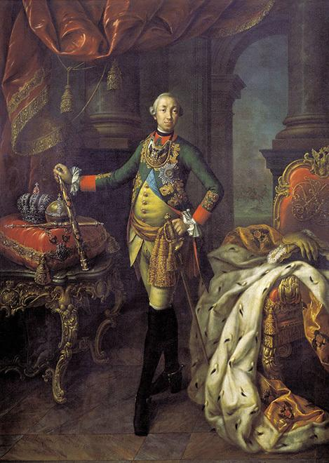
Алексей Антропов. Портрет императора Петра III. 1762. Из собрания Государственной Третьяковской галереи.
• Коронационный характер и большой формат
• Торжественная обстановка и царские регалии
• Динамичная поза и атрибуты полководца
• Мажорный колорит
«Портрет императора Петра III»

Slide 7
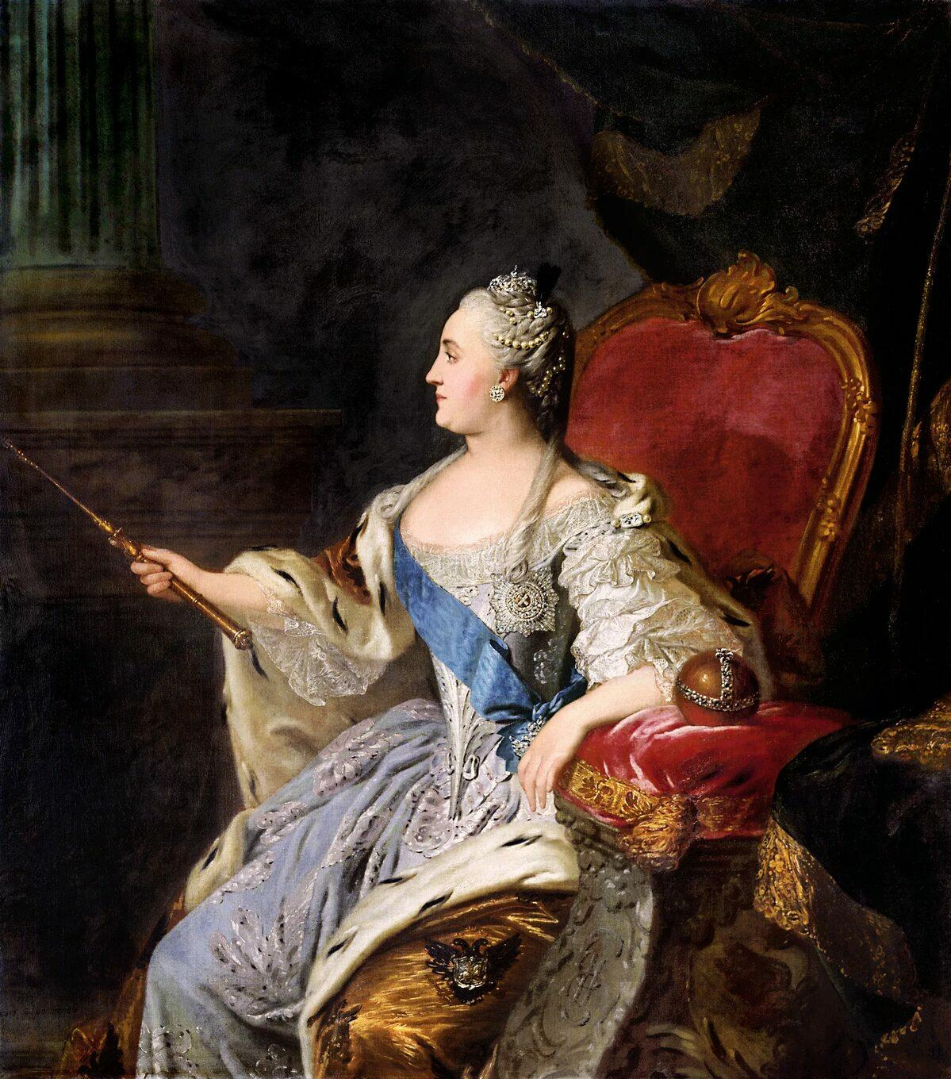
Портрет Екатерины II Фёдора Рокотова (1763).
Его задача — не столько передать индивидуальный характер, сколько утвердить образ легитимной, величественной и мудрой правительницы в глазах подданных и международного сообщества.
• был написан по случаю коронации
• атрибуты власти
• торжественная поза и ракурс
• роскошь одеяния и детализация
• колористическое решение
• фон и антураж
«Портрет Екатерины II»

